Slide 1
操作系统实验
实验3
Traps and Lazy Page allocation
2025.11.17
Notes:
1

Slide 2
实验一：Traps（陷阱）
一、实验背景&原理
  陷阱的基本概念
  RISC-V 寄存器
  RISC-V 函数栈结构
二、实验内容
  RISC-V 汇编
  Backtrace回溯
  Alarm警报

Slide 3
陷阱的基本概念
计算机运行模式分为用户态（user）和内核态（kernel）
用户空间包含应用程序的代码和数据， 内核空间包含操作系统的核心代码和数据。
操作系统在内核态模式中运行，可以执行所有指令，并调用所有硬件资源；
用户程序在用户态模式中运行，只能使用有限的指令，无法直接访问硬件。
有三种事件会导致CPU搁置指令的执行，强制将控制权转移到处理该事件的特殊位置上，执行陷入机制 陷入内核态：
  系统调用（用户态需要系统调用函数时）
  异常（系统执行异常，如除以0、page fault）
  中断（设备中断）
  xv6中使用trap作为上述情况的通用术语，traps也称为中断陷阱，是一种特殊的中断，在系统调用和中断处理中具有关键作用，当用户程序执行流到特定指令时主动触发，帮助执行流程从用户态陷入内核态，将控制权转移给操作系统，使得用户可以调用硬件，访问所有指令以获得操作系统提供的服务，完成服务后回到用户态继续执行，可以用于应对诸如系统调用, 虚拟内存页缺失, 硬件信号等等功能。

Slide 4
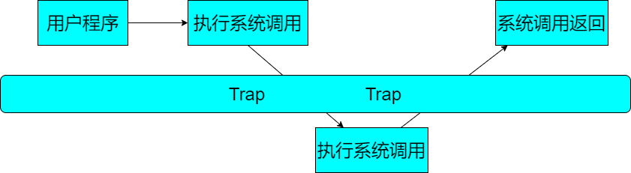
实验要求
当发生系统调用时，用户态的程序发起系统调用。因为系统调用中牵扯特权指令，用户态程序权限不足，因此会中断执行，也就是 Trap（Trap 是一种中断）。发生中断后，当前 CPU 执行的程序会中断，跳转到中断处理程序。内核程序开始执行，也就是开始处理系统调用。内核处理完成后，主动触发 Trap，这样会再次发生中断，切换回用户态工作。

Slide 5
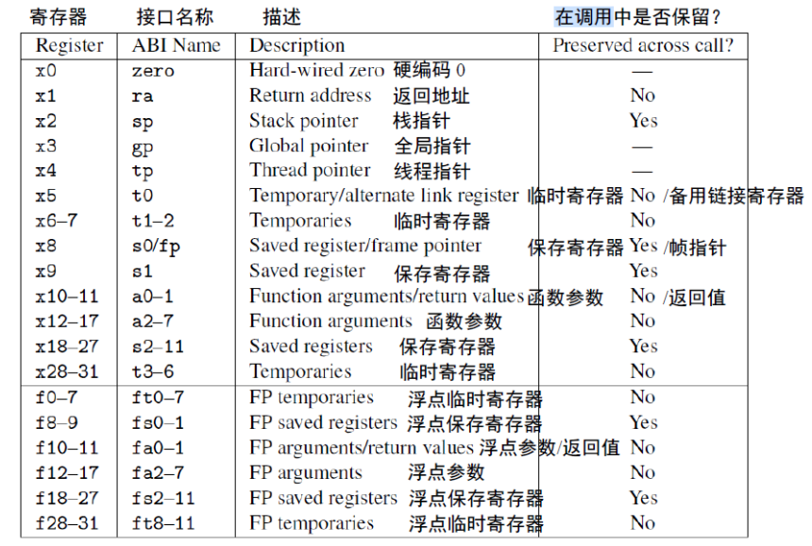
RISC-V 寄存器
寄存器名字：
并不是很重要，它唯一重要的场景是在 RISC-V 的 Compressed Instruction 中。
ABI 名字：
不仅是因为这样描述更清晰和标准，同时也因为在写汇编代码的时候使用的也是ABI名字。
Notes:
通俗点讲，一个 Caller Saved 寄存器可能被其他函数重写。举个例子，ra 寄存器是 Caller Saved ，当函数 a 调用函数 b 的时侯，b 会重写 ra 寄存器，存放 a 的地址用作返回。

Slide 6
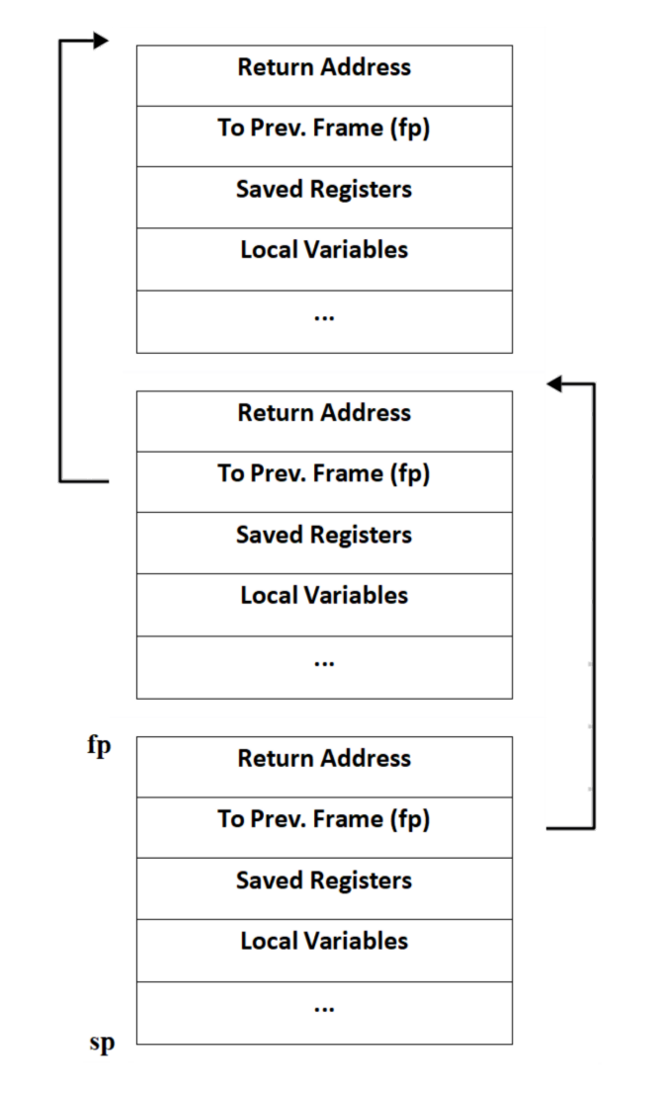
RISC-V 函数栈结构
栈（Stack）
栈是一种先进后出的数据结构，用于存储程序运行时临时创建的数据，包括函数调用过程中的局部变量、参数和返回地址等信息。
栈帧（Stack Frame）
每当一个函数被调用时，都会在栈上分配一个新的区域，这个区域称为栈帧。栈帧包含了该函数的局部变量、传递给函数的参数以及一个返回地址等，这个返回地址指向函数执行完成后应该继续执行的指令位置。
函数调用和返回
调用：
当函数A调用函数B时，函数A的当前执行位置（即返回地址）和栈指针的状态会被保存起来，然后栈指针移动到新的位置以容纳函数B的栈帧，函数B开始执行。
返回：
当函数B执行完毕后，它会从自己的栈帧中读取返回地址，并将栈指针移回函数A的栈帧。然后，程序通过跳转到这个返回地址继续执行函数A。

Slide 7
RISC-V 函数栈结构
Return Address：
存储函数调用返回后应该跳转的地址，表明调用函数之后，程序应该回到哪里继续执行。
To Prev. Frame (fp)：
指向前一个栈帧的帧指针，用于维护栈的链表结构，函数返回时可以正确地回到调用它的函数。
Saved Registers：
保存调用函数时的一些重要寄存器的值，在函数返回时可以恢复这些寄存器的原始值。
Local Variables：
存储函数执行过程中所需的局部变量。
fp：
帧指针，指向当前栈帧的起始位置。
sp：
栈指针，当前栈顶的位置。
栈是从高地址向低地址增长的，当我们新调用一个函数时，会在当前栈帧的更低地址处分配一个新的栈帧。函数执行完毕后，其栈帧将会被销毁，计数器重新跳转到调用该函数的位置的下一条指令继续执行。这个跳转的位置可以通过读取返回地址来获得，该地址保存在栈帧的某个位置。

Slide 8
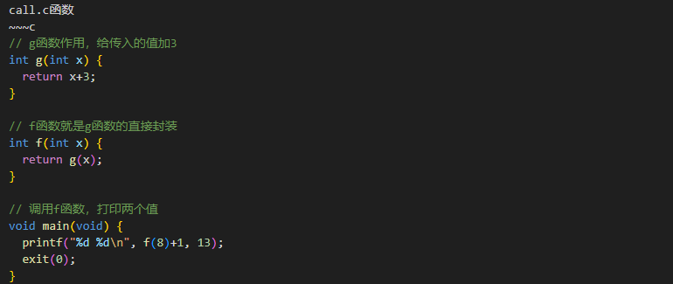
实验内容—任务1：RISC-V assembly
  实验要求
  xv6仓库中有一个文件user/call.c。执行make fs.img编译它，并在user/call.asm中生成可读的汇编版本。阅读call.asm中函数g、f和main的代码。回答一些问题（将答案存储在answers-traps.txt文件中）

Slide 9
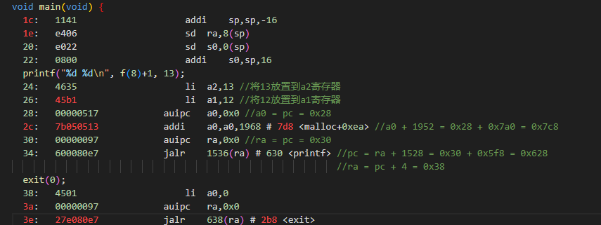
实验内容—任务1：RISC-V assembly
  首先，执行 make fs.img 指令，进行编译。然后查看生成的 user/call.asm 文件，其中的 main 函数如下：
  Q1：哪些寄存器保存函数的参数？例如，在main对printf的调用中，哪个寄存器保存13？

Slide 10
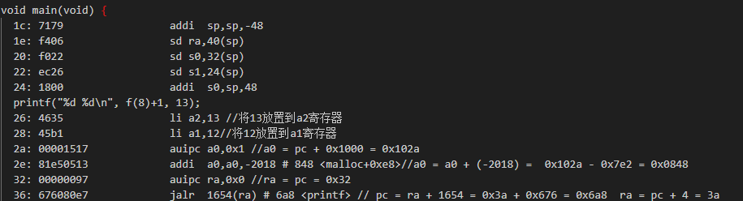
实验内容—任务1：RISC-V assembly
  Q2：main函数中对f函数调用的汇编代码在哪里？对g函数的调用又在哪里？
  Q3：printf函数的地址是什么？
  Q4：在main函数中执行完跳转到printf函数的jalr指令之后，ra寄存器的值是什么？

Slide 11

实验内容—任务1：RISC-V assembly
  Q5： 执行下面的代码会输出什么？
  Q6： 在下面的代码中，“y=”之后将打印什么(注：答案不是一个特定的值）？为什么会发生这种情况？

Slide 12
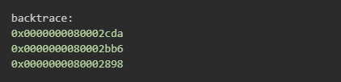
实验内容—任务2：Backtrace
  实验要求
  本实验要实现一个内核函数 backtrace，该函数用来回溯调用者的函数调用链，将所有的调用者的 pc 打印出来。在sys_sleep中插入一个对此函数的调用，然后运行bttest，它将会调用sys_sleep。你的输出应该如下所示：

Slide 13
实验内容—任务2：Backtrace
  实验须知
  每调用一个函数，函数都会为自己创建一个Stack Frame。
  栈是从高地址开始向低地址使用。所以栈总是向下增长。
  Return address总是会出现在Stack Frame的第一位，指向前一个Stack Frame的指针也会出现在栈中的固定位置
  第一个寄存器是SP（Stack Pointer），它指向Stack的底部并代表了当前Stack Frame的位置。第二个寄存器是FP（Frame Pointer），它指向当前Stack Frame的顶部。FP-8位是返回地址，FP-16位是上一个stack frame的fp地址。保存前一个Stack Frame的指针的原因是为了让我们能跳转回去。
  XV6在内核中以页面对齐的地址为每个栈分配一个页面。你可以通过PGROUNDDOWN(fp)和PGROUNDUP(fp)（参见kernel/riscv.h）来计算栈页面的顶部和底部地址。

Slide 14
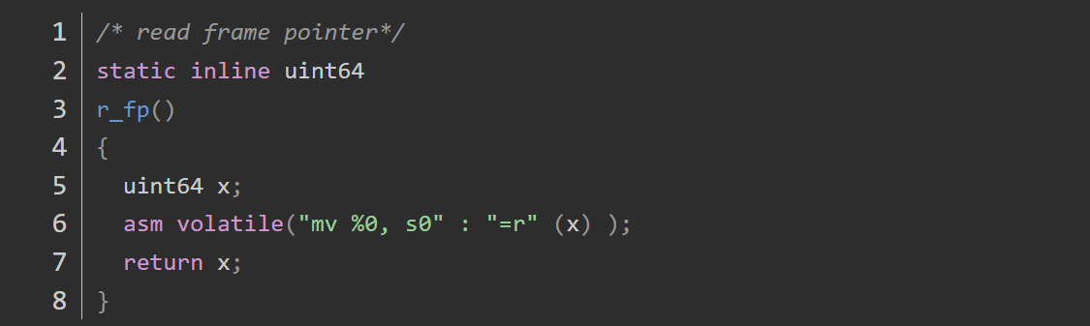
实验内容—任务2：Backtrace
  实验步骤
  将一个读取fp寄存器的嵌入式汇编定义到riscv.h文件中：

Slide 15
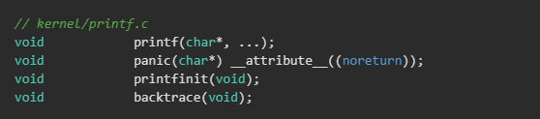
实验内容—任务2：Backtrace
  实现 backtrace
  在kernel/defs.h中添加backtrace的原型，在printf.c中定义backtrace函数。

Slide 16
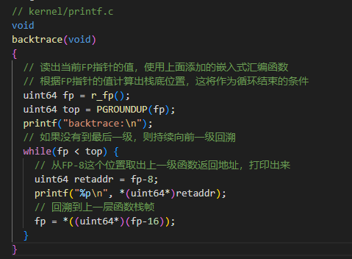
实验内容—任务2：Backtrace
  实现 backtrace
  用 r_fp 来获得栈指针 fp，打印出 *(fp - 8)，然后跳转到 *(fp - 16) 即可，以此循环。
  整个栈空间是有个范围的，所有的函数的 Stack Frame 均在其中，并且每一个栈指针都是 4k 对齐的，因此如果 fp 不是 4k 地址对齐，那么就说明超过范围了。xv6 中通过宏 PGROUNDUP 和 PGROUNDDOWN 分别进行向上对齐和向下对齐，可以通过他们检验 fp 的正确性。代码如下：

Slide 17
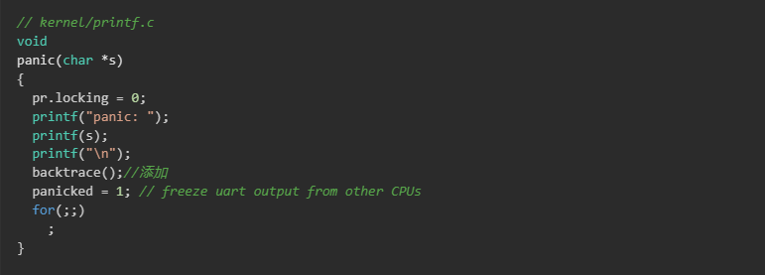
实验内容—任务2：Backtrace
  调用backtrace
  实验要求，在发生 panic 时调用 backtrace，因此在 kernel/printf.c 文件中的 panic 函数里添加 backtrace 的函数调用；在 sys_sleep 代码中也添加同样的函数调用

Slide 18
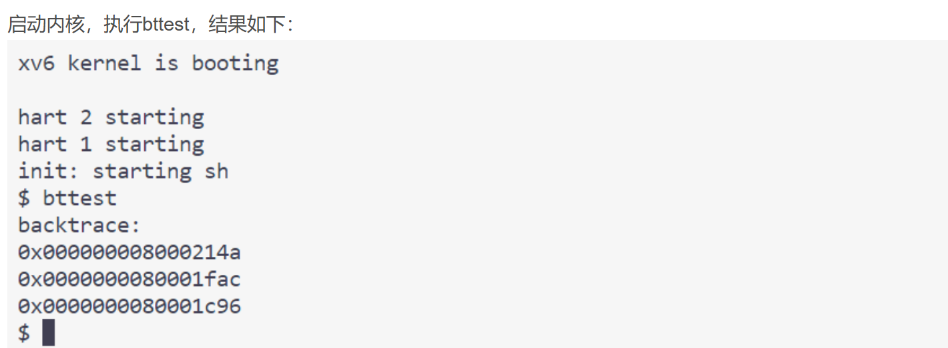
实验内容—任务2：Backtrace
  实验测试

Slide 19
实验内容—任务3：Alarm
  实验要求
  本实验你将向XV6添加一个特性，在进程使用CPU的时间内，XV6定期向进程发出警报。
  你应该添加一个新的sigalarm（interval，handler）系统调用。如果应用程序调用sigalarm（n，fn），那么在程序消耗的每n个CPU时间“ticks”之后，内核应该调用应用程序函数fn。当fn返回时，应用程序应该从它停止的地方继续。在xv6中， ticks是一个相当任意的时间单位，由硬件定时器产生中断的频率决定。如果应用程序调用sigalarm（0,0），内核应停止生成周期性的报警调用
  还应该添加一个新的sigreturn系统调用，该系统调用在处理完fn后能够返回到被陷入位置的下一跳指令继续执行原本的代码

Slide 20
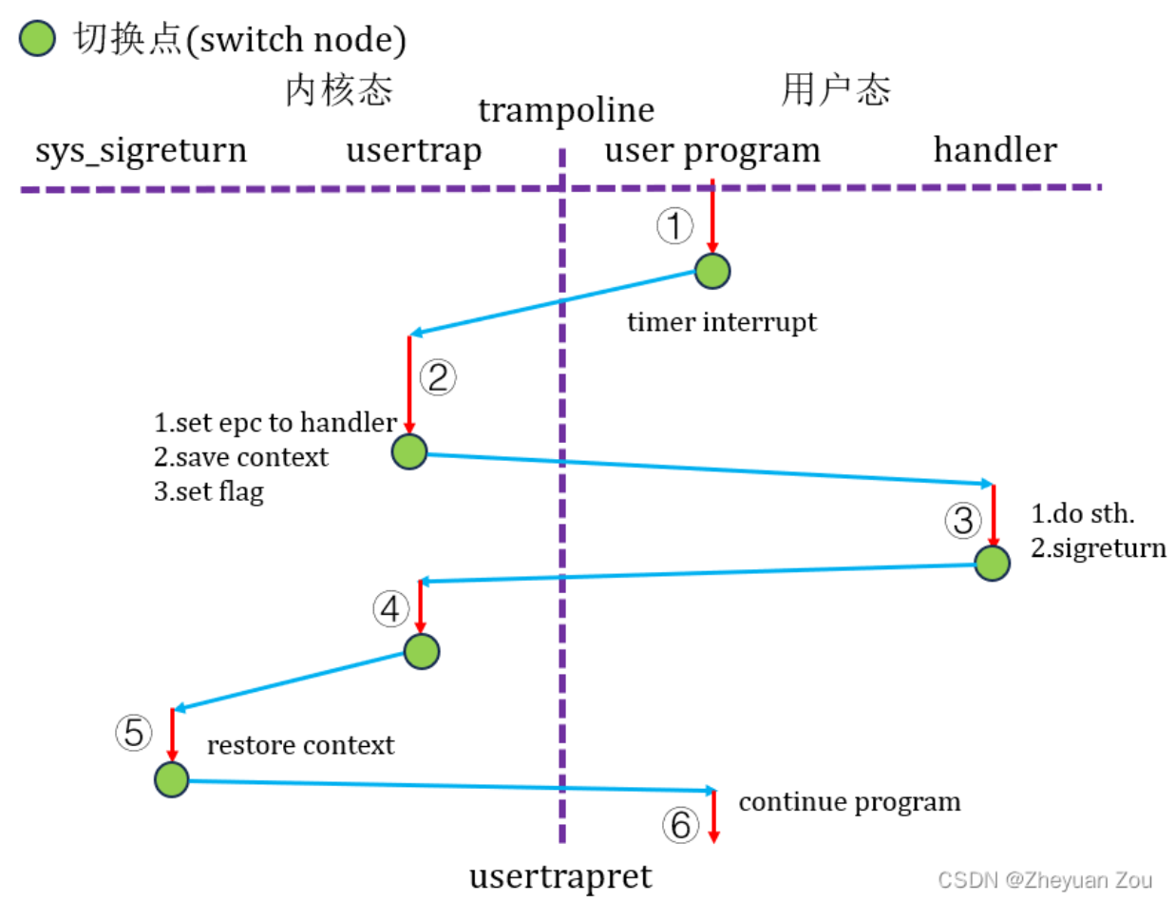
实验内容—任务3：Alarm
实验任务
用户代码
↓
ecall / 错误 / 时钟中断
↓
CPU 自动硬件操作（保存 PC、切模式、跳 stvec）
↓
进入内核 trap 入口
↓
内核切换内核栈、保存寄存器
↓
处理 syscall/异常/中断
↓
（可能调度换进程）
↓
恢复用户寄存器、恢复 sepc
↓
sret
↓
回到用户程序继续执行

Slide 21
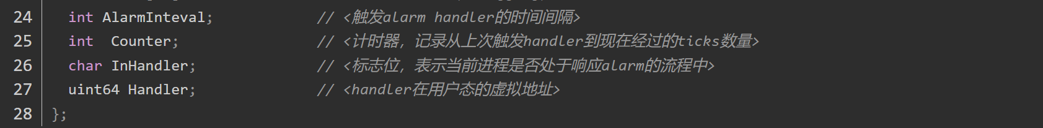
实验内容—任务3： Alarm
  sigalarm函数实现
  实现系统调用sigalarm，这个系统调用可以设置一个进程被时钟打断的间隔(Inteval)和响应函数(handler)，一经设定，这个进程就会以Inteval的时间间隔调用处理函数handler，从而进入上图的完整调用流程。因为时间间隔和调用函数handler都是与进程状态强相关的，所以我们将其保存在struct proc中，经过修改之后的proc结构体如下(新添加的域都以尖括号的形式注释)：

Slide 22
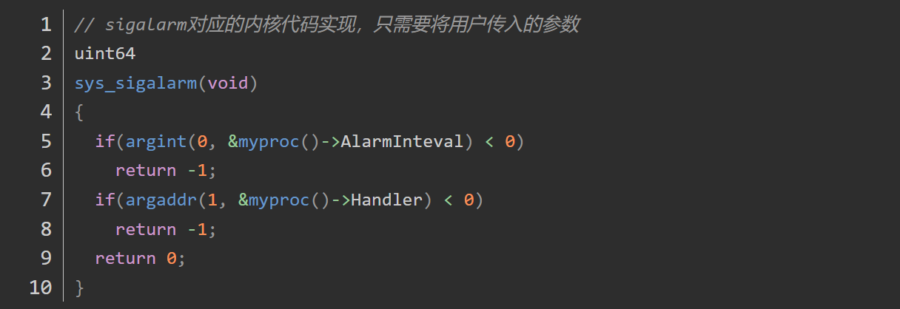
实验内容—任务3： Alarm
  sigalarm函数实现
  sigalarm在内核的实现sys_sigalarm非常简单，只是将用户传进来的参数记录到进程结构体中即可，所以它的实现如下所示：
  在内核中实现了sigalarm系统调用之后，用户可能会在它的某个程序执行期间调用sigalarm系统调用，从而完成中断间隔时间和中断处理函数在内核的注册。一经注册，内核就开始对时间间隔进行统计，并开始周期性地调用这个中断处理函数了。

Slide 23
实验内容—任务3： Alarm
  usertrap函数修改
  如同图中的①所示，一个进程在执行时，定时器可能会在其中某个不确定的时刻触发一个时钟中断。这时候将会进入系统调用的相应流程，首先经由trampoline进入usertrap函数，也就是上图中的②，在这里我们将对这个时钟中断进行处理，并适时地进行alarm响应过程

Slide 24
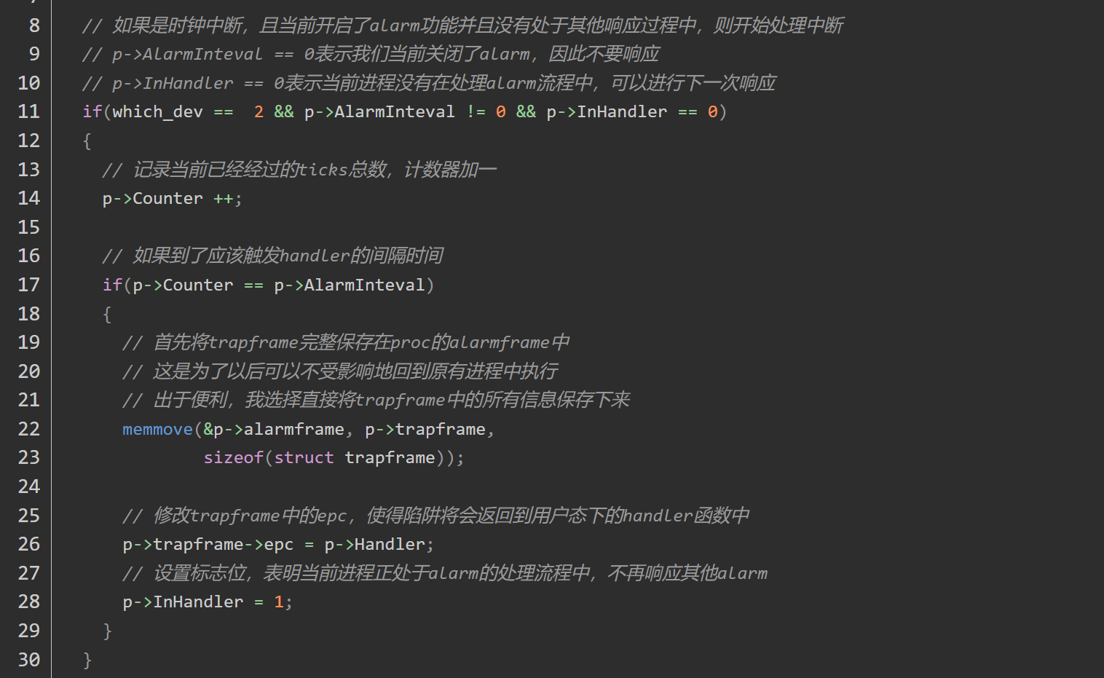
实验内容—任务3： Alarm
  usertrap函数修改
这里做的事情就是记录经过的时间，如果时间达到了我们设定的间隔，则触发alarm响应过程。首先将trapframe完全保存，然后设置trapframe中的epc寄存器的值设置为handler的虚拟地址，使其可以经由usertrapret返回到用户态下的handler函数中去。此外还要设置标志位InHandler，这可以避免重入(re-enter)handler而造成的错误。

Slide 25
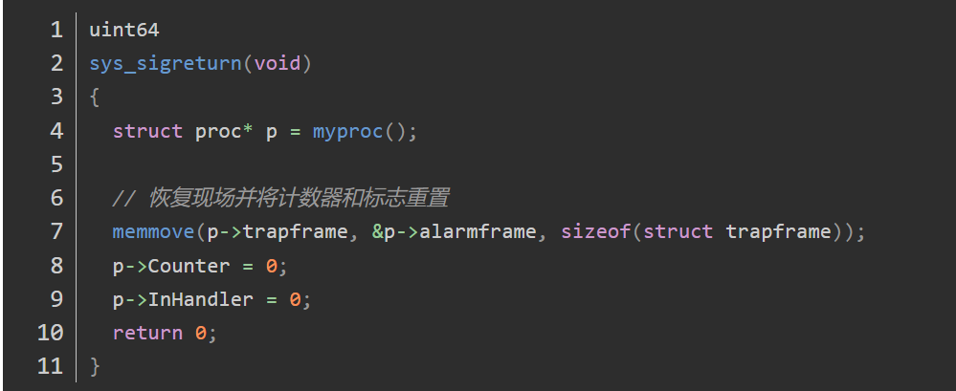
实验内容—任务3： Alarm
  sigreturn函数实现
  经过我们的设置，现在回到了上图中的③，在这里会执行一些用户定义的动作，并在最后执行sigreturn系统调用，于是操作系统再次陷入内核态，经过usertrap的转发(上图中的④)之后进入内核的sys_sigreturn系统调用，sys_sigreturn的实现非常简单，只是简单的恢复现场并重置计数器，如上图中的⑤所示，给出我的代码实现和注释：
在这里我们恢复了最早程序在执行用户态程序时的现场，并将计时器和标志全部初始化，这样进程就可以成果响应下一次alarm了:)，接下来经过usertrapret的恢复，现在进程又回到了最早的程序中，且现场没有受到任何影响，如图中的⑥所示

Slide 26
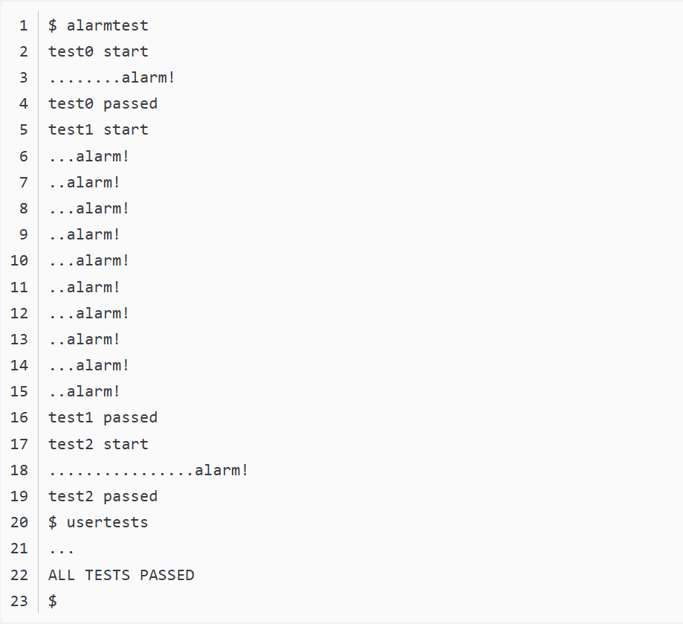
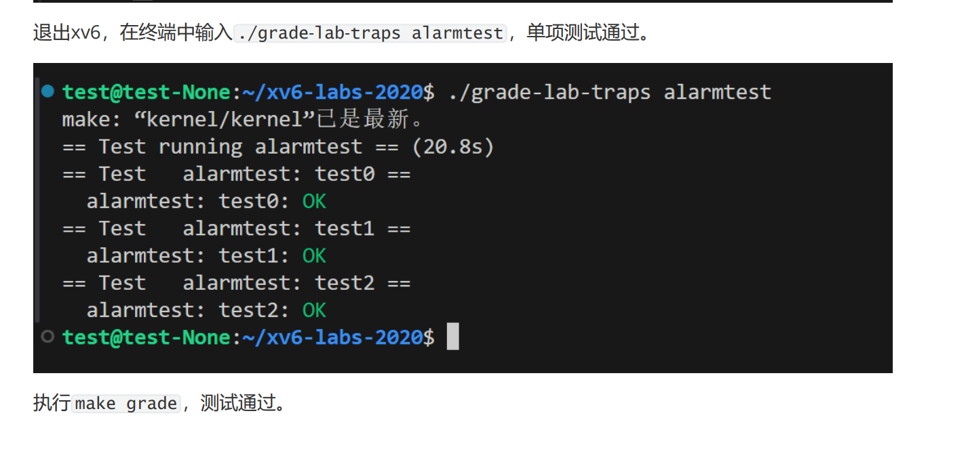
实验内容—任务3： Alarm
  执行测试

Slide 27
实验内容
任务一：RISC-V 汇编
Q1 ：函数的参数存在哪些寄存器中？例如，main函数调用printf时，13存在哪个寄存器中？
Q2 ：在main的汇编代码中，函数f的调用在哪里？函数g的调用在哪里？
（提示：编译器可能会内联函数。）
Q3：在main中执行 jalr 跳转到 printf 之后，寄存器ra中的值是什么？
Q4：在以下代码中，y=之后将会打印什么？
为什么会发生这种情况？（注意：答案不是一个具体的值。）
printf("x=%d y=%d", 3);

Slide 28
实验内容
任务二：Backtrace回溯
Q1：在该实验中，控制台显示的十六进制数代表了什么含义？
运行 addr2line -e kernel/kernel后输出的代码又表示什么？
Q2：我们在panic和sys_sleep函数中调用了backtrace()，这样做在操作系统中有什么意义？
由此，你可以得到backtrace()的使用价值吗？

Slide 29
实验内容
任务三：Alarm警报
Q1：什么是 sigalarm 和 sigreturn 系统调用？
它们的作用是什么？
Q2：为什么在 trap.c 中的 usertrap 函数中，必须在修改 epc 之前备份 trapframe？

Slide 30
实验二：Lazy Page Allocation（懒分配）
一、实验背景&原理
  懒分配
  进程空间
  虚拟内存管理
二、实验内容
  Eliminate allocation from sbrk()
  Lazy allocation
  Lazytests and Usertests

Slide 31
Lazy Page Allocation(懒分配)
懒分配模式
  计算机中运行着很多进程，进程会提出内存分配申请。如果进程一提出内存申请，计算机就满足这一申请为它分配物理内存页，则称为 Eager Allocation 即即时分配。然而，如果计算机为进程分配内存时，只增大进程的内存空间字段值，但并不立即进行实际的物理内存页分配；之后当该内存段确实需要使用时，会因找不到内存页，产生缺页中断（page fault interrupt），这时再进行物理内存的分配，这一分配方式便是 Lazy Allocation 即懒分配。

Slide 32
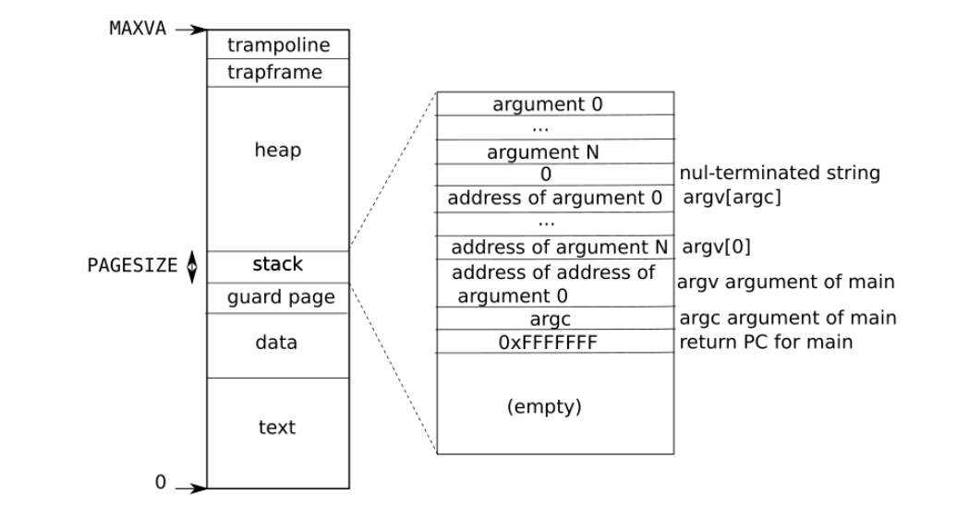
Lazy Page Allocation(懒分配)
进程空间
  进程创建时，首先为可执行程序分配代码段（text）和数据段（data），然后分配一个无效的页 guard page 用于防止栈溢出。接下来分配进程用户空间栈，xv6 栈的大小是4096B，刚好对应一页内存。值得注意的是，栈的生长方向是向下的，sp 是栈指针，初始时指向栈底，即大的地址位置。在栈生长时，栈指针（sp）减小。栈的上面是堆（heap），堆的大小是动态分配的，进程初始化时，堆大小为 0，p->sz 指针指向栈底位置。
每个进程有独立的虚拟地址空间，进程访问的虚拟地址并不是真正的物理地址，但进程可通过自身页表中虚拟地址与物理地址建立的映射获得真正的物理地址。xv6 使用页表分隔不同进程的地址空间，并把它们多路复用到单一的物理内存。

Slide 33
Lazy Page Allocation(懒分配)
虚拟内存管理
  在 xv6 中，用户程序运行和内核程序运行的时候，使用的是不同的页表。
  xv6 的两个页表（全局内核页表和用户页表）都是完成虚拟地址到物理地址的映射的记录。但是为了安全，操作系统在内核态当中不能直接访问用户态的地址空间，所以内核态不能直接翻译用户态的虚拟地址，需要遍历用户态的用户页表（在 PCB 当中），完成虚拟地址（va）到物理地址（pa）的转换。
  用户程序页表仅包含自身的代码和数据的虚实地址映射，内核代码和数据不包含在内。当进程申请更多内存的时候，xv6 首先用 kalloc 分配一个物理页。然后调用 mappages 函数把这个物理页的 PTE 加到进程的页表里。xv6 会设置该 PTE 对应的标志位(W,X,R,U,V)。

Slide 34
实验内容—任务1：取消系统调用中原有的页面分配功能
  实验要求
  本任务中，你将取消 sbrk 系统调用中原有的页面分配功能。
  更改 kernel/sysproc.c 中的 sys_sbrk() 函数，把原来只要申请就分配的逻辑改成申请时仅进行标注，即更改进程的 sz 字段，只增大进程的内存空间字段
  sys_sbrk() 函数
  sbrk 系统调用于改变程序间断点的位置和数据段长度，实现虚拟内存到物理内存的映射。具体实现中，sys_sbrk 函数会将进程的内存大小增加 n 个字节，并分配内存，然后返回新分配区域的起始地址值。

Slide 35
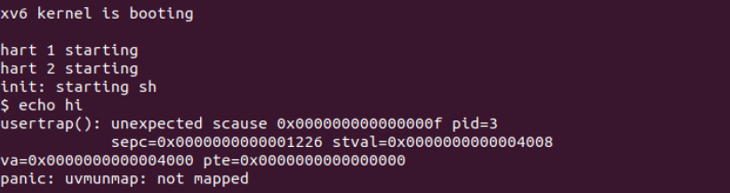
实验内容—任务1：取消系统调用中原有的页面分配功能
  实验测试
  在 xv6 环境下执行 echo hi 命令并检查输出。
执行 echo hi 会触发缺页中断。取消立即分配后，因为没有从虚拟地址映射到物理地址（not mapped）, 使得 xv6 内核 panic 了。
"usertrap()：...... "信息来自 trap.c 中的用户陷阱处理程序，它捕捉到了缺页中断。

Slide 36

实验内容—任务1：取消系统调用中原有的页面分配功能
  实验测试
  在 xv6 环境下执行 echo hi 命令并检查输出。

Slide 37
实验内容—任务2：实现懒分配功能（以 echo hi 命令测试）
  实验任务
  在 xv6 环境下执行 echo hi 命令并检查输出。 在本任务中，你将修改代码以响应来自用户空间的页面错误。方法是新分配一个物理页面并映射到发生错误的地址，然后返回到用户空间，让进程继续执行，以使 echo hi 正常工作。
  实验内容
  处理中断，分配内存。
  处理任务1 的相关修改后引发的当前 uvmunmap()导致系统 panic 崩溃的问题。

Slide 38
实验内容—任务2：实现懒分配功能（以 echo hi 命令测试）
  trap()函数修改
  系统调用的中断码是 8，page fault 的中断码是 13 和 15。因此，这里我们对 r_scause() 中断原因进行判断，如果是 13 或是 15，则说明没有找到地址。错误的虚拟地址被保存在了 STVAL 寄存器中，我们取出该地址进行分配。如果申请物理地址没成功或者虚拟地址超出范围了，那么杀掉进程。
  如果申请内存成功了，如果虚拟地址不合法，需要再释放掉这块内存
  va >= p->sz 是指虚拟地址不能超过堆实际分配的大小；
  p->trapframe->sp 是指栈指针的位置，所以 PGROUNDDOWN(p->trapframe->sp) 是指栈顶最大值，是 guard 页的最大地址，用于防止栈溢出；
  中断判断时，如果出错（虚拟地址不合法或者没有成功映射到物理地址），就杀死进程。

Slide 39
实验内容—任务2：实现懒分配功能（以 echo hi 命令测试）
  Uvmunmap()函数修改
if((pte = walk(pagetable, a, 0)) == 0)
panic("uvmunmap: walk");
if((*pte & PTE_V) == 0)
panic("uvmunmap: not mapped");
当 uvmunmap尝试取消映射一个虚拟地址时，发现对应的页表项（PTE）要么根本不存在（walk返回0），要么存在但无效（PTE_V位没有设置）。
实际中何时会发生？
  uvmunmap()调用 walk()来获取 PTE。walk()可以根据虚拟地址 va 得到其相应页表中对应的PTE。xv6 采用三级页表结构，由于我们实现了懒分配，即未分配 va 对应的物理内存，因此L2 或 L1 或 L0 的 PTE 都可能不存在，这会导致 walk()返回 0，即(pte = walk(pagetable, a, 0)) == 0 成立而引发 panic。但是未分配 PTE 是由于本实验实现了懒分配，不应触发错误。

Slide 40
实验内容—任务3：通过所有懒惰测试和用户测试
  实验任务
  在 xv6 环任务三是需要通过所有的测试用例。主要是两个函数的异常处理，一个是 uvmcopy，另一个是 walkaddr。

Slide 41
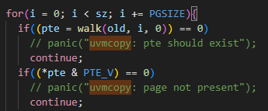
实验内容—任务3：通过所有懒惰测试和用户测试
  uvmcopy函数修改
  uvmcopy函数的作用是：为子进程创建一份与父进程完全相同的、物理内存独立的地址空间副本
  fork()是通过 uvmcopy() 函数来进行父进程页表（即用户空间）向子进程的拷贝的。
  fork 函数在创建进程时会调用 uvmcopy 函数。由于没有实际分配内存，因此，忽略 pte 无效，继续执行代码。

Slide 42
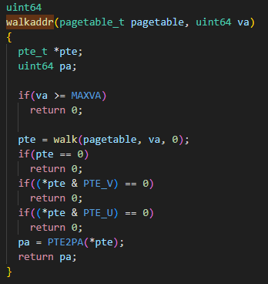
实验内容—任务3：通过所有懒惰测试和用户测试
  Walkaddr函数修改
  walkaddr函数的作用是：将用户空间的虚拟地址翻译成内核可以直接访问的物理地址，并在过程中进行严格的安全检查。
  walkaddr()函数通过调用 walk() 根据虚拟地址 va 和页表 pagetable 得到页表项 PTE。获得PTE 后，walkaddr()会对其进行错误检测和相应处理，当 PTE 不存在、PTE 无效（PTE_V 标志位为 0）、PTE_U 标志位为 0 时，都会返回 0 表示物理地址地址获取失败。

Slide 43
实验内容—任务3：通过所有懒惰测试和用户测试
  Walkaddr函数修改
  这里，由于 read/write 等系统调用时，由于进程利用系统调用已经到了内核中，页表已经切换为内核页表，无法直接访问虚拟地址。因此，需要通过 walkaddr 将虚拟地址翻译为物理地址。这里如果没找到对应的物理地址，就分配一个
  与page fault处理基本一致
提示：
处理sbrk()参数为负的情况。
如果某个进程在高于sbrk()分配的任何虚拟内存地址上出现页错误，则终止该进程。
在fork()中正确处理父到子内存拷贝。
处理这种情形：进程从sbrk()向系统调用（如read或write）传递有效地址，但尚未分配该地址的内存。
正确处理内存不足：如果在页面错误处理程序中执行kalloc()失败，则终止当前进程。
处理用户栈下面的无效页面上发生的错误

Slide 44
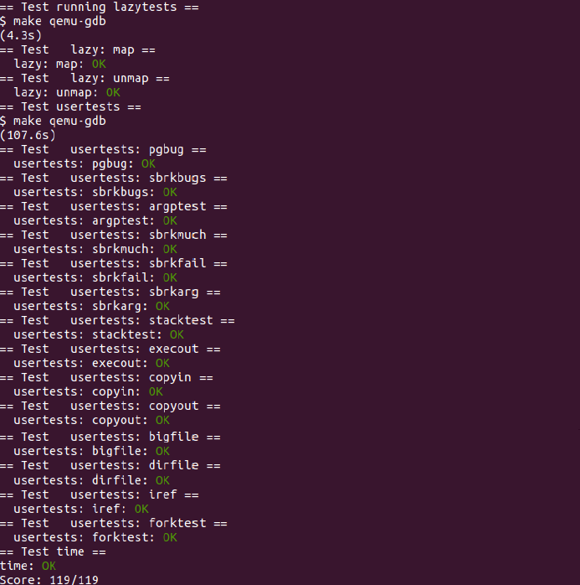
实验内容—任务3：通过所有懒惰测试和用户测试
  实验测试

Slide 45
操作系统实验
Thank You
Notes:
45

